Slide 1
最終報告
くろき

Slide 2
分析背景
美容業界の課題
人件費の占める割合が40%と大きい
最低限のスタッフによるシフト最適化が望まれる。
このように、中期の需要予測は重要な課題である。

Slide 3
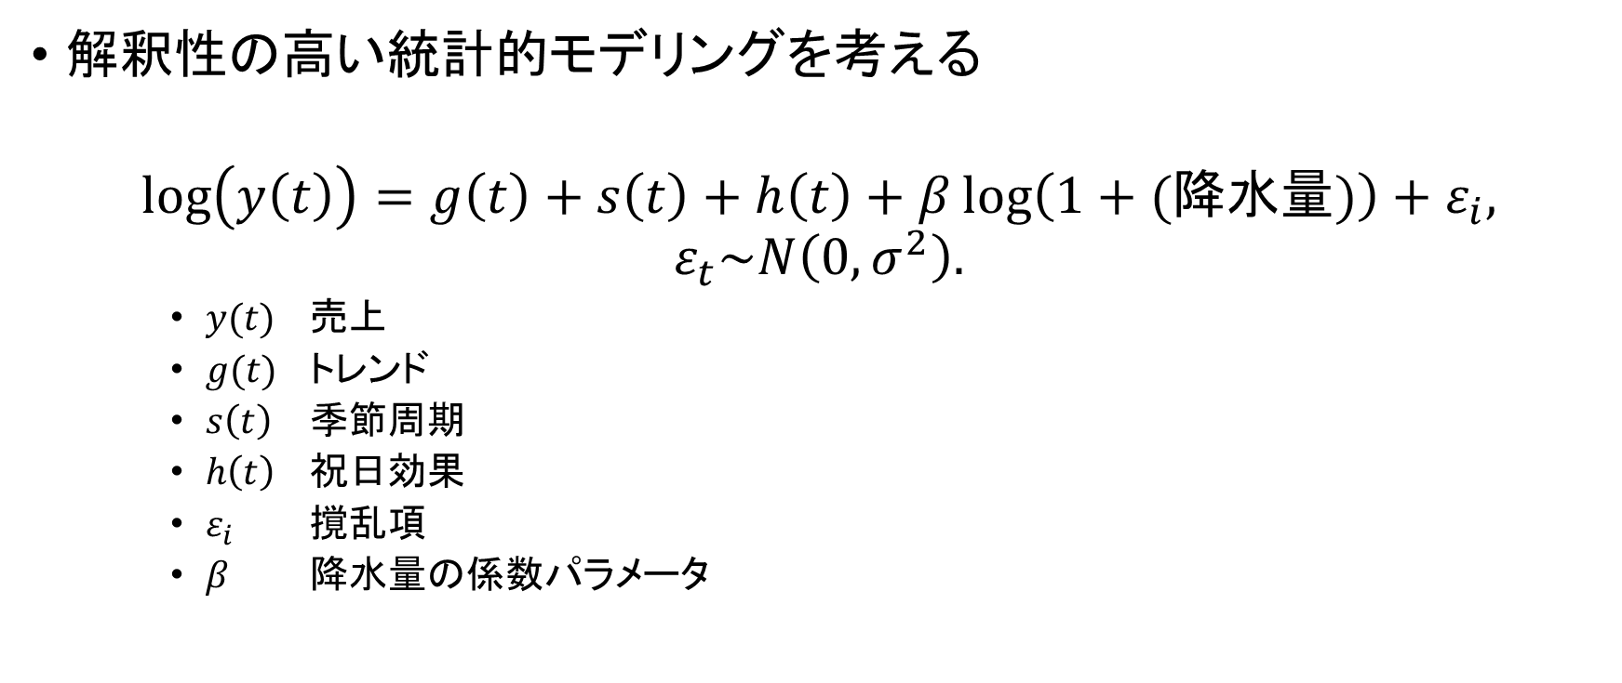
モデリング
解釈性の高い統計的モデリングを考える
$$\log\left(y\left(t\right)\right)=g\left(t\right)+s\left(t\right)+h\left(t\right)+β\log\left(1+(降水量)\right)+ε_{i},$$
$$ε_{t}\sim N\left(0, σ^{2}\right).$$
$y(t)$ 売上
$g(t)$ トレンド
$s\left(t\right)$ 季節周期
$h\left(t\right)$ 祝日効果
$ε_{i}$ 撹乱項
$β$ 降水量の係数パラメータ

Slide 4
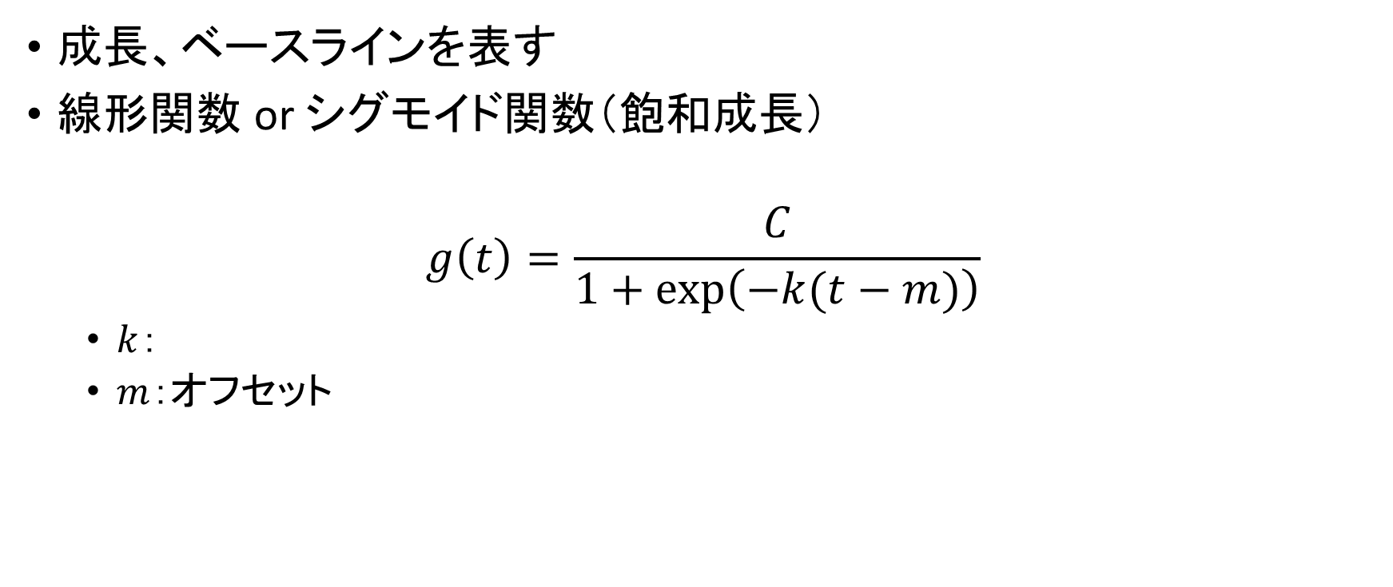
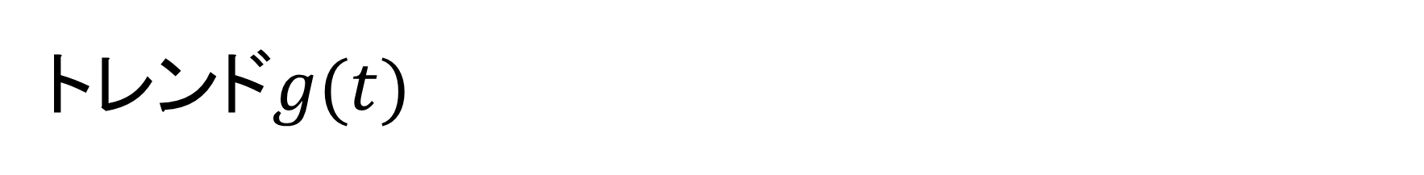
トレンド$g(t)$
成長、ベースラインを表す
線形関数 or シグモイド関数（飽和成長）
$$g\left(t\right)=\frac{C}{1+\exp\left(−k(t−m)\right)}$$
$k$：
$m$：オフセット

Slide 5
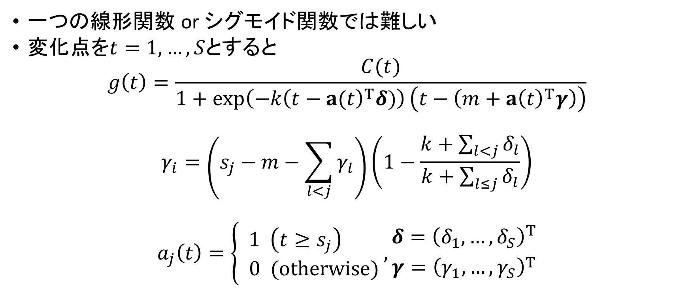
変化点の導入
一つの線形関数 or シグモイド関数では難しい
変化点を$t=1,…,S$とすると
$$g\left(t\right)=\frac{C(t)}{1+\exp\left(−k{\left(t−a(t\right)}^{T}δ)\right)\left(t−\left(m+a{\left(t\right)}^{T}γ\right)\right)}$$
$$γ_{i}=\left(s_{j}−m−\sum_{l<j}{γ_{l}}\right)\left(1−\frac{k+\sum_{l<j}{δ_{l}}}{k+\sum_{l≤j}{δ_{l}}}\right)$$
$$a_{j}\left(t\right)=\left\{\begin{aligned} 1 \left(t≥s_{j}\right) \\ 0 (otherwise)\end{aligned}\right., {δ={\left(δ_{1},…,δ_{S}\right)}^{T} \atop γ={\left(γ_{1},…,γ_{S}\right)}^{T}}$$

Slide 6
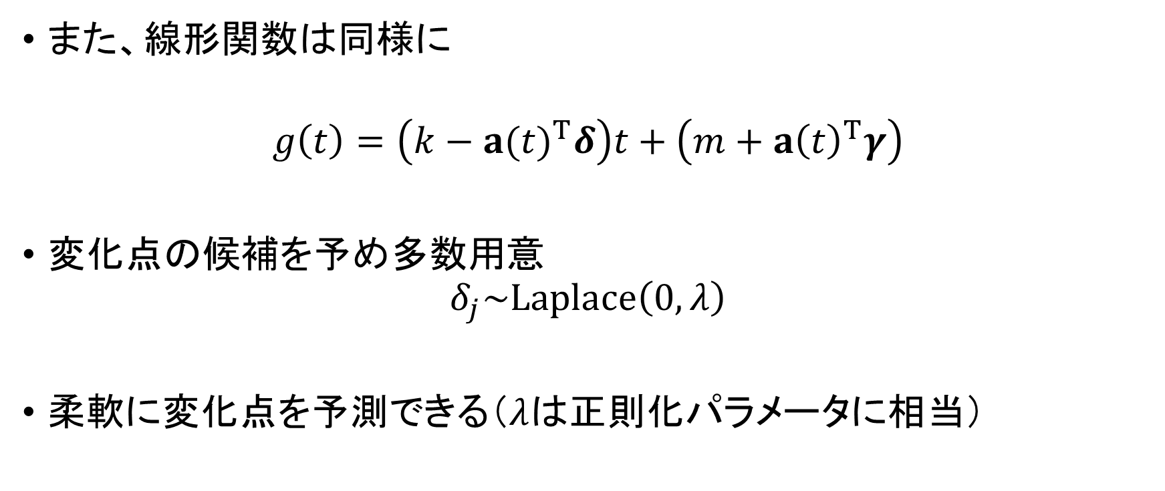
変化点の導入
また、線形関数は同様に
$$g\left(t\right)=\left(k−{a(t)}^{T}δ\right)t+\left(m+a{\left(t\right)}^{T}γ\right)$$
変化点の候補を予め多数用意
$$δ_{j}\sim Laplace\left(0, λ\right)$$
柔軟に変化点を予測できる（$λ$は正則化パラメータに相当）

Slide 7
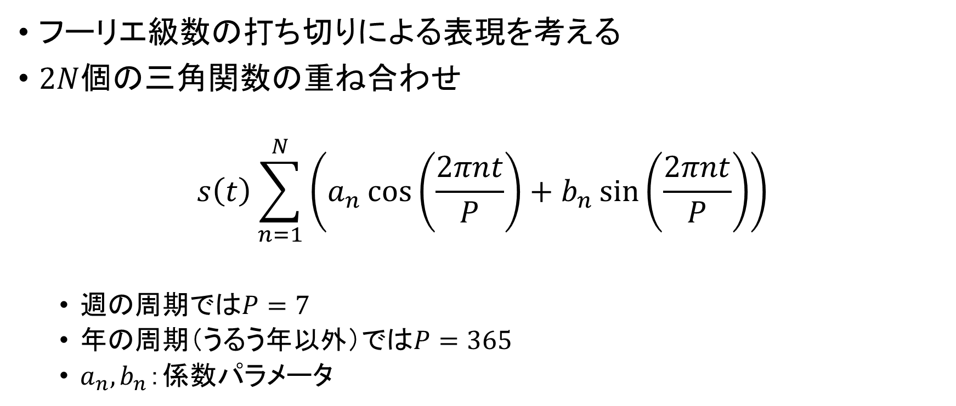

季節周期$s(t)$
フーリエ級数の打ち切りによる表現を考える
$2N$個の三角関数の重ね合わせ
$$s\left(t\right)\sum_{n=1}^{N}{\left(a_{n}\cos\left(\frac{2πnt}{P}\right)+b_{n}\sin\left(\frac{2πnt}{P}\right)\right)}$$
週の周期では$P=7$
年の周期（うるう年以外）では$P=365$
$a_{n}, b_{n}：$係数パラメータ

Slide 8
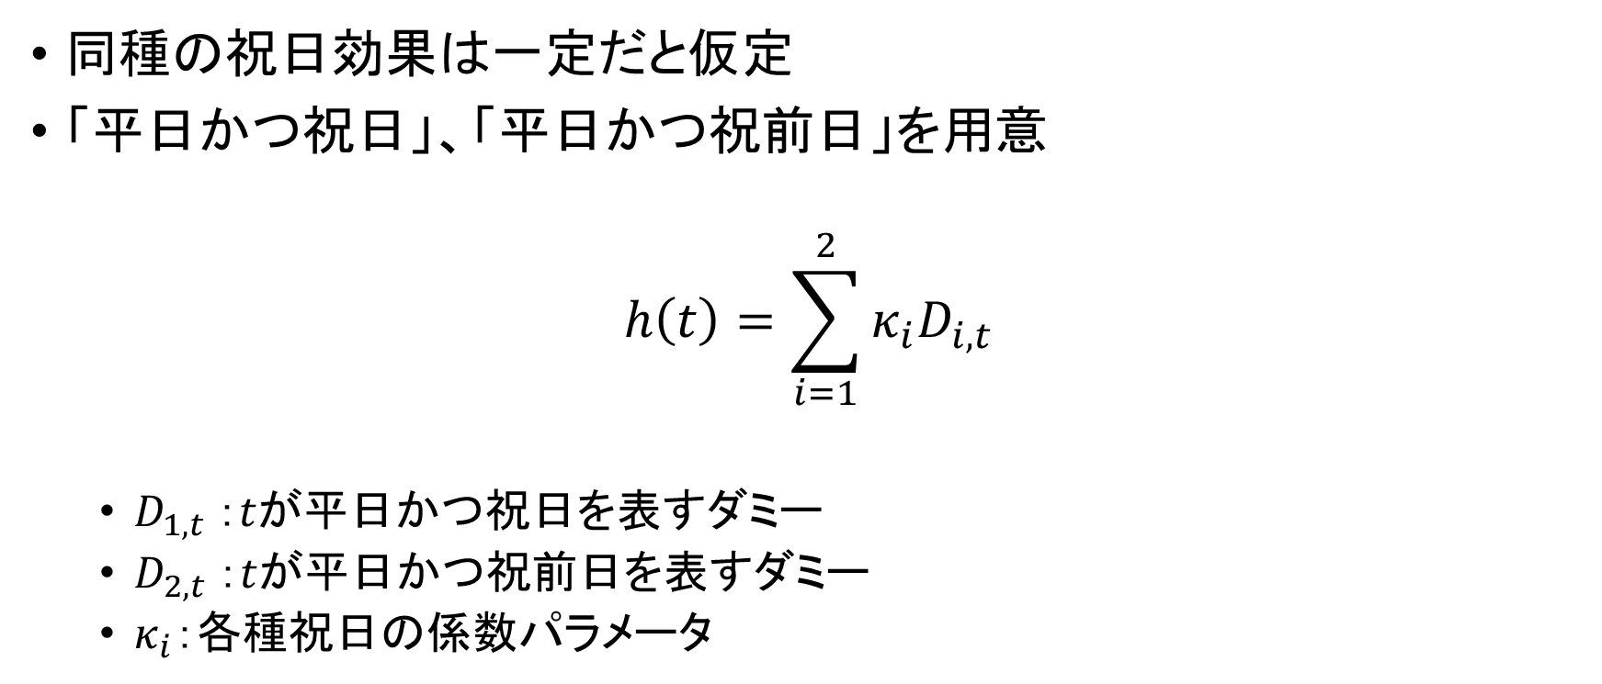
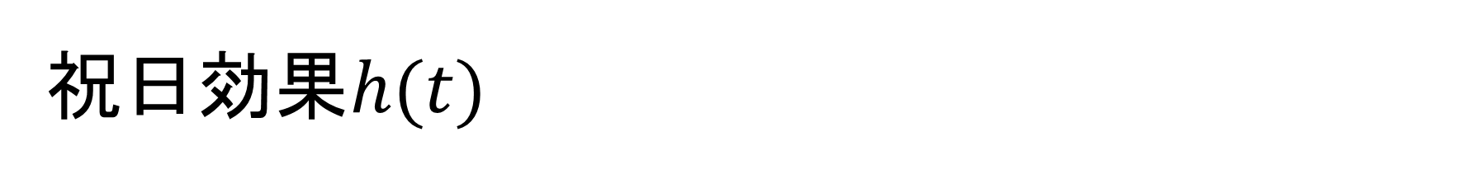
祝日効果$h(t)$
同種の祝日効果は一定だと仮定
「平日かつ祝日」、「平日かつ祝前日」を用意
$$h\left(t\right)=\sum_{i=1}^{2}{{κ_{i}D}_{i,t}}$$
$D_{1,t}$：$tが$平日かつ祝日を表すダミー
$D_{2,t}$：$tが$平日かつ祝前日を表すダミー
$κ_{i}$：各種祝日の係数パラメータ

Slide 9
結果（各店舗）
各図を拡大できるようにしておくといいかも

Slide 11
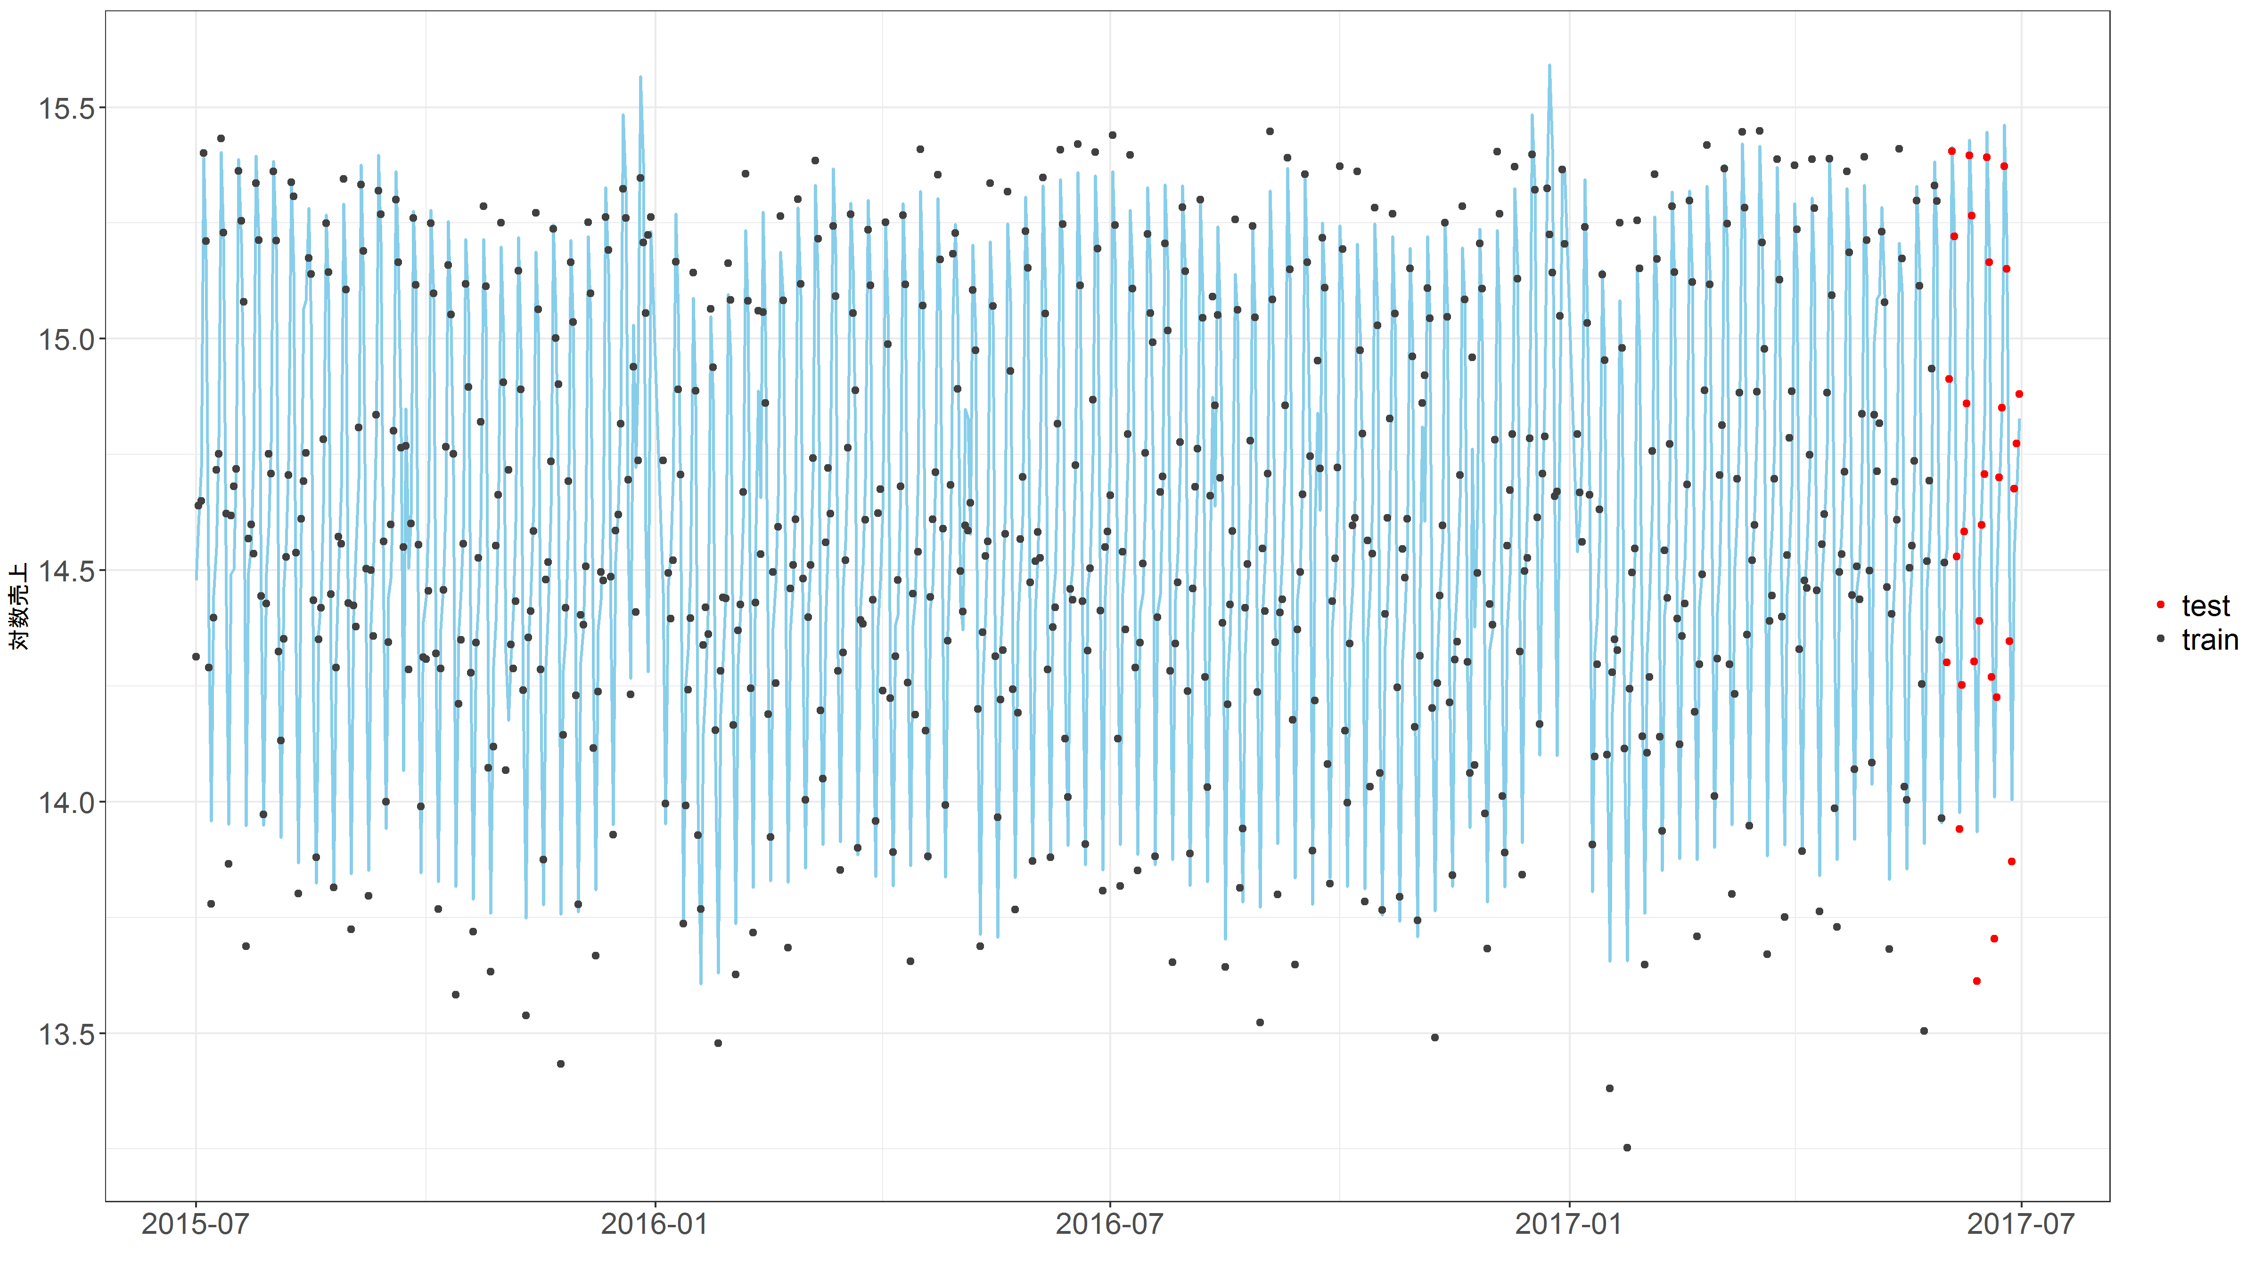

Slide 12
トレンド

Slide 13
年効果

Slide 14
週効果

Slide 15
祝日効果
いる？
一応載せないと？

Slide 16
雨降下
いる？
一応載せないとなぁ

Slide 17
インサンプル説明力
RMSE？決定係数？
各店舗の規模が違うからどうしよう？

Slide 18
予測精度
図とRMSEで

Slide 19
全体と各店舗
全体の売上は、かなりの精度で説明、予測できる
それに比べて店舗ごとの精度は落ちる

